Slide 1
Система для упрощения мониторинга и обработки урожая
ФГБОУ ВО СТАВРОПОЛЬСКИЙ ГОСУДАРСТВЕННЫЙ АГРАРНЫЙ УНИВЕРСИТЕТ

Slide 2
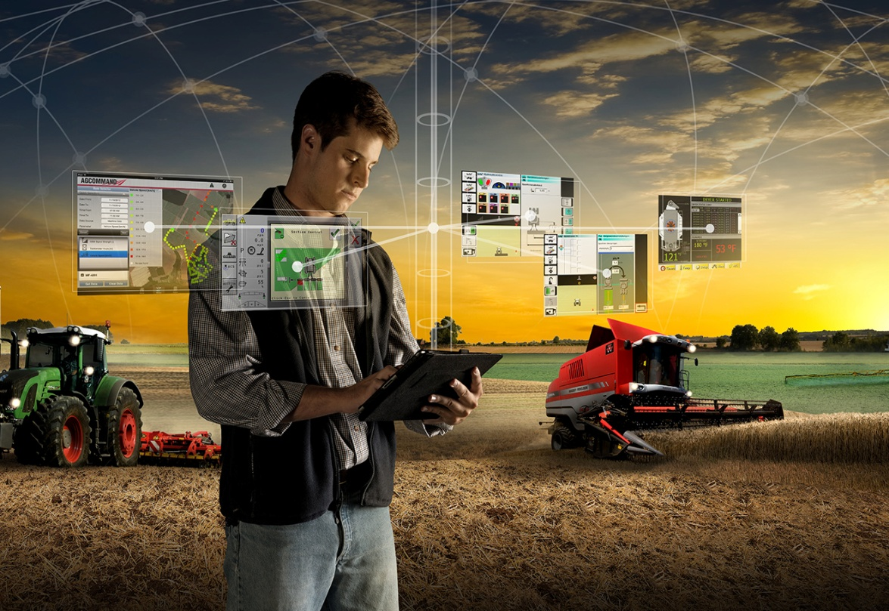
ЗАДАЧа ПРОЕКТА:
Задачей проекта является создание комплексной системы, позволяющей крупным предприятиям упросить процессы мониторинга за урожаем, а также его обработки.

Slide 3
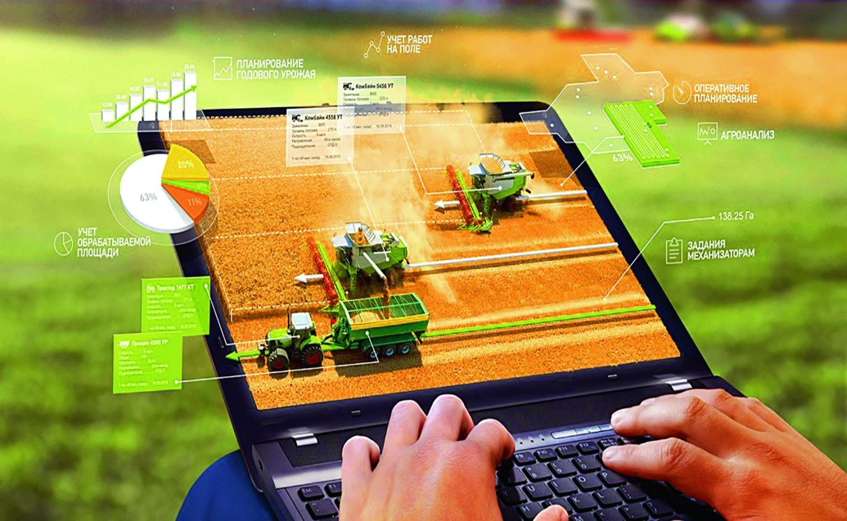
Решение:
Суть нашего решения заключается в том, что мы предлагаем нашим потенциальным покупателям систему более лучшую, чем на данный момент присутствуют на рынке. Она будет обладать датчиками с более широким спектром функций, также будует иметь общую базу данных, в которую будут поступать все показатели и путём уже готового алгоритма и при помощи системы искусственного интеллекта будет автомно принимать дальнейшее действие .
Преимуществами нашего устройства являются:
1) Большой ресурс;
2) Удобство использования;
3)Экономия капитала предприятия;

Slide 4
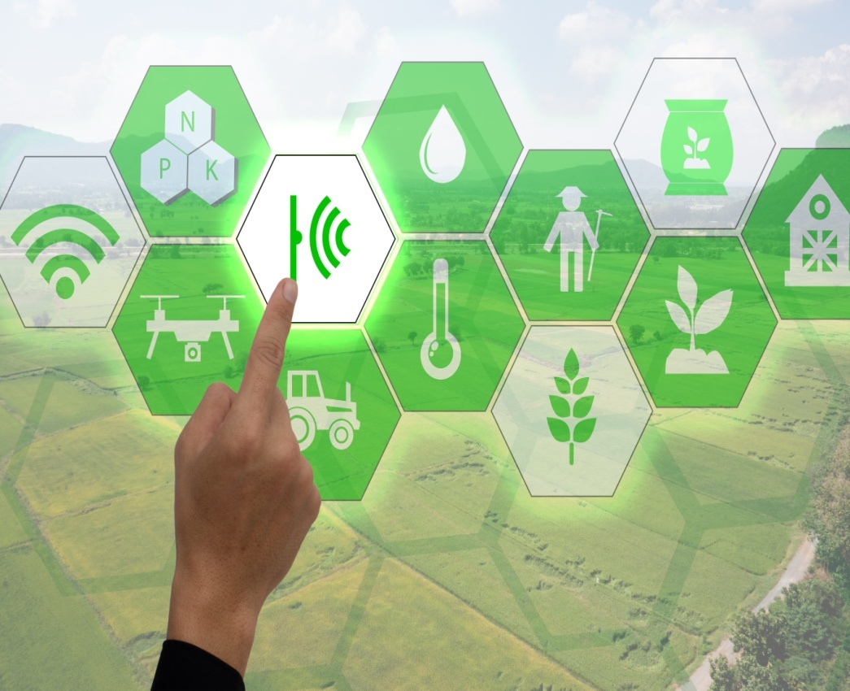
проект позволит выполнять следующие задачи:
- Контроль и оптимизация урожайности на протяжении всего цикла роста культур.
- Экономия времени и средств за счет автоматизации процессов ухода за посевами.
- Экономия удобрений и воды за счет контроля их количества.
- Возможность мониторинга процесса роста и созревания растений, что позволяет определить оптимальное время для сбора урожая.
- Система оповещений, позволяющая реагировать на изменения условий среды проживания растений в реальном времени.

Slide 5
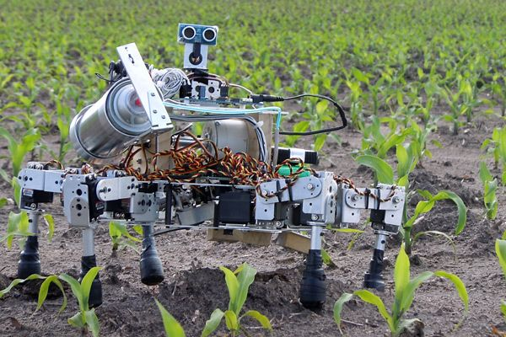
Составляющие данного устройства:
Датчики температуры и влажности почвы. Они устанавливаются на некотором расстоянии друг от друга на всей площади поля или сада, и позволяют контролировать изменения этих параметров во времени.
Датчики урожайности. Они используются для измерения количества собранного урожая.
Датчики количества удобрений. Они используются для контроля количества удобрений, добавляемых на поле.
Программное обеспечение, позволяющее пользователю контролировать все параметры, полученные с помощью датчиков, и настраивать параметры системы в соответствии с особенностями конкретного поля или сада.

Slide 6
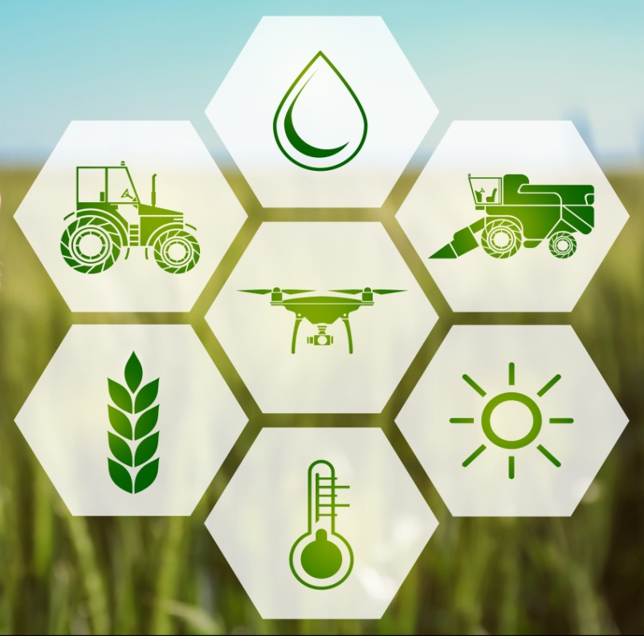
Дополнительные возможности
Данную систему можно будет интегрировать, то есть, совместить с такой техникой, как:
1. Умные системы полива, которые автоматически отслеживают погодные условия и влажность почвы, чтобы обеспечить оптимальные условия для растений.
2. Роботизированные системы уборки, которые могут сократить количество необходимых рабочих рук и увеличить эффективность сбора урожая.
3. Автономные тракторы, которые используют технологию GPS для точного распределения семян и удобрений, а также может управляться удаленно с помощью мобильных устройств.
Все это позволит крупным компаниям, по приблизительным подсчётам, позволит экономить 15-20% годового бюджета.

Slide 7
Заинтересованные стороны
Производственные предприятия - могут быть заинтересованы в получении прибыли с производства данного устройства;
Агрохолдинги и Крестьянско-Фермерские хозяйства - могут быть использованы для экономии денежных средств;
Экологические организации - могут быть заинтересованы в целях сохранения земельной структуры и поддержания экологии;
IT-компании- могут быть заинтересованы в предоставлении своих услуг програмного обеспечения;
Учебные заведения- предоставление студентов, обучающихся на специализированных факультетах, для прохождения практики;

Slide 8
заключение
В заключение, хотим сказать, что данное устройство не имеет конечной оптимизации. А по такому случаю, наш проект имеет большую рентабельность и востребованность на рынке. Оно не будет дешевой в производстве и покупке, но за счёт ее возможностей, будет экономить большое количество денег, тем самым окупать себя в короткие сроки.

Slide 9
Наша команда
Пономарев Степан Александрович- руководитель проекта
Спасибухов Иван Викторович- инженер проекта
Индюченко Олег Игоревич- тестировщик

Slide 10

Спасибо за внимание!

